Slide 1
2
辅音和声母
Notes:
在上一次的课程中，我们学习了元音与韵母，大家还记得它们都是什么吗？这里我就不帮大家复习了，下面我要给大家讲的也属于语音学里面的内容，也是我们在上课中给儿童训练的重点，下面我们一一来认识它们了。，

Slide 2
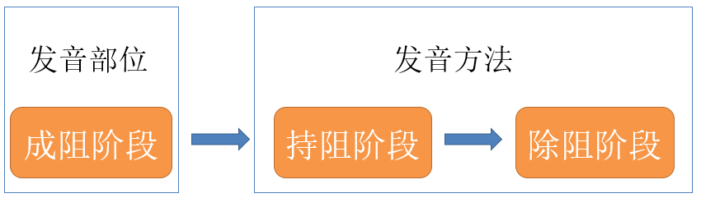
辅音
定义：气流在发音部位受到阻碍，通过某种发音方式冲破阻碍而发出的音。
发音过程：
Notes:
第一个要讲的是辅音，辅音与元音是一组，在前面我们知道元音是我们发音时，气流不受阻碍，而辅音就是在发音部位受到阻碍，通过不同的发音方式冲破阻碍而发出的音，在我们的发音过程中，有三个阶段，成阻阶段，持阻阶段，除阻阶段，每一阶段所发出的音都时不同的。

Slide 3
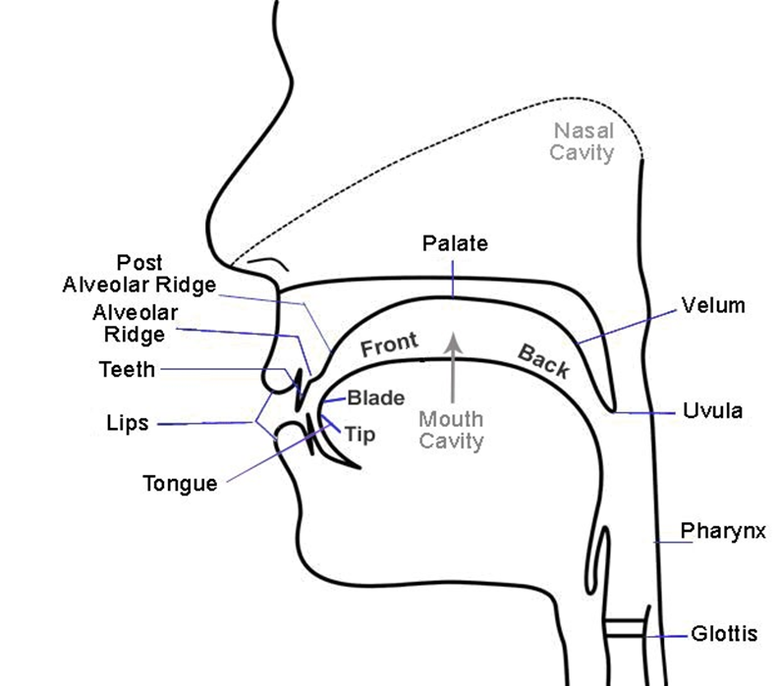
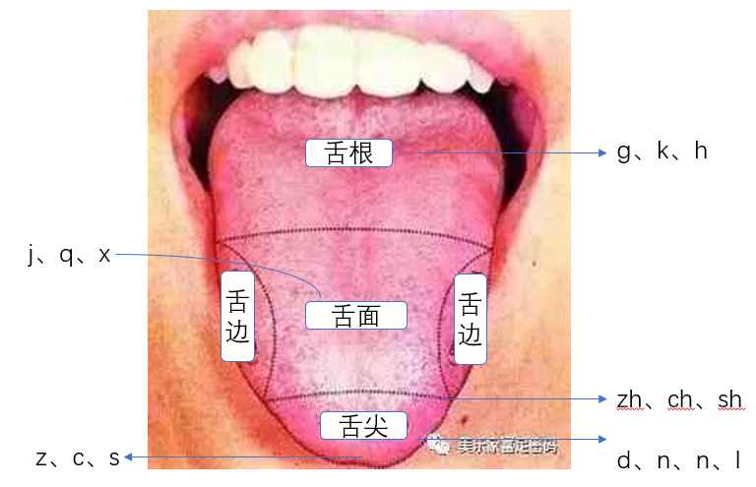
发音过程
硬腭
鼻腔
软腭
牙齿
悬雍垂
嘴唇
舌头
口腔
声门
咽
Notes:
我们来看这幅图，这是我们在发音时，气流通过的路线，从声门出发，经过悬雍垂，软腭、硬腭、舌、齿、唇等发音器官对声音进行加工，形成具有意义的语音。发音器官参与发音活动时，它们被称作发音器官，形成一个具有社会功能的独特系统。在这里我们要注意有两三个腔，它们分别是咽腔、口腔和鼻腔，它们对形成语音、扩大音量和丰富音色有不可忽视的作用。
下面我们看看这张图，这张图是我们嘴巴里非常重要的器官，没有它，我们就无法尝到世界上很多的美味，在我们的语言中，它也是一个非常重要的部分，首先我们看看舌头的结构，舌头分为舌根，舌面，舌尖，还有舌头两边，每一部分都对应着我们非常重要的音。下面我们一起来看一下吧yi'qi

Slide 4

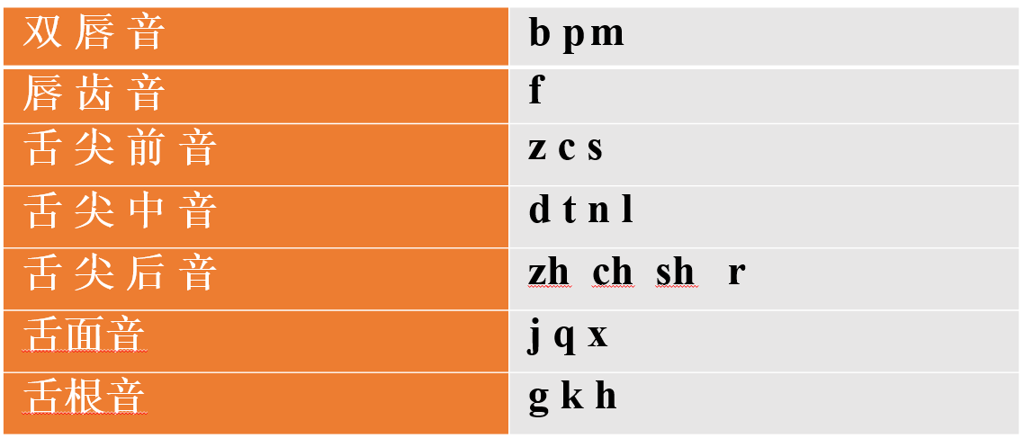
辅音
发音位置
Notes:
根据发音的位置，我们可以将辅音分为双唇音，唇齿音，舌尖前音，舌尖中音，舌尖后音，舌面音，还有舌根音，这些音都是由于气流在发音时，受到不同的阻碍发出的。

Slide 5
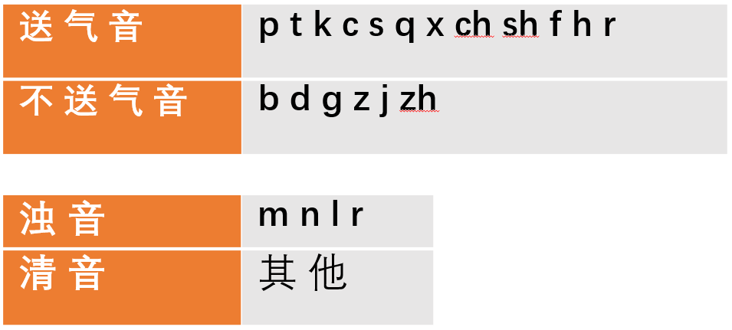
辅音
发音方法
Notes:
根据发音方法，我们又可以将辅音分为送气和不送气音，根据声带的振动，我们又可以将辅音分为浊音和清音。

Slide 6
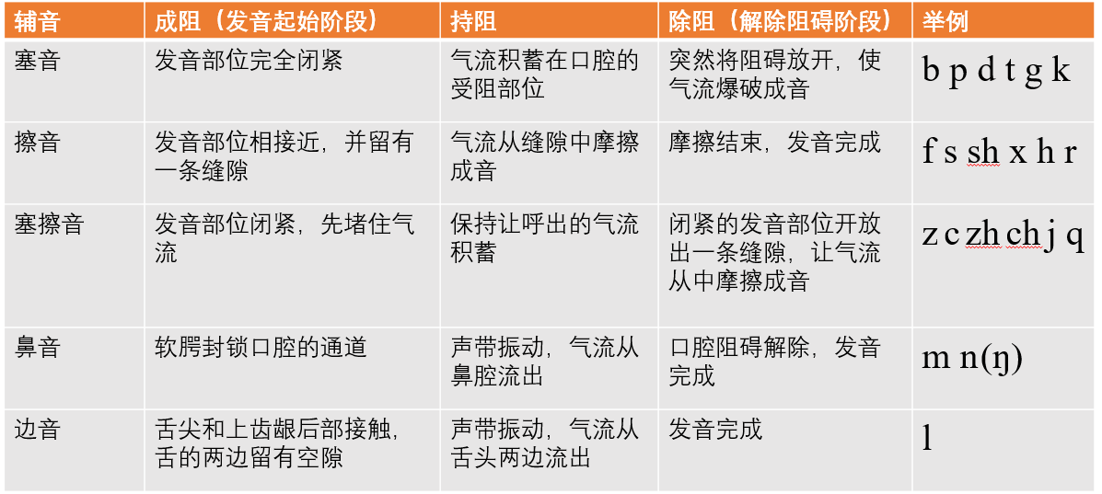

辅音
发音方法
Notes:
下面我们再来看看另一种发音方法，这种发音方法是根据发音过程中，气流受到阻碍来分类的，它们分别为塞音，擦音，塞擦音，鼻音和边音，下面我们一一来看看它们在发音中的不同吧。
首先是塞音，发音时，发音部位完全闭紧，气流积蓄在口腔的受阻部位，突然将阻碍放开，使气流爆破成音
而擦音在发音时，发音部位相接近，并留有一条缝隙，气流从缝隙中摩擦成音。
发音时发音部位闭紧，先堵住气流，保持让呼出的气流积蓄，闭紧的发音部位开放出一条缝隙，让气流从中摩擦成音，就是塞擦音，它与前二者的区别，就是在发音这一时段中，有一个先后顺序的时间差。
而鼻音，相信大家都很熟悉，大家估计都听过这种声音，气流从鼻腔流出，就成了鼻音。最后一个边音，就需要我们舌尖和上齿龈后部接触，舌的两边留有空隙，声带振动，气流从舌头两边流出，下面我们一一来介绍它们吧。

Slide 7
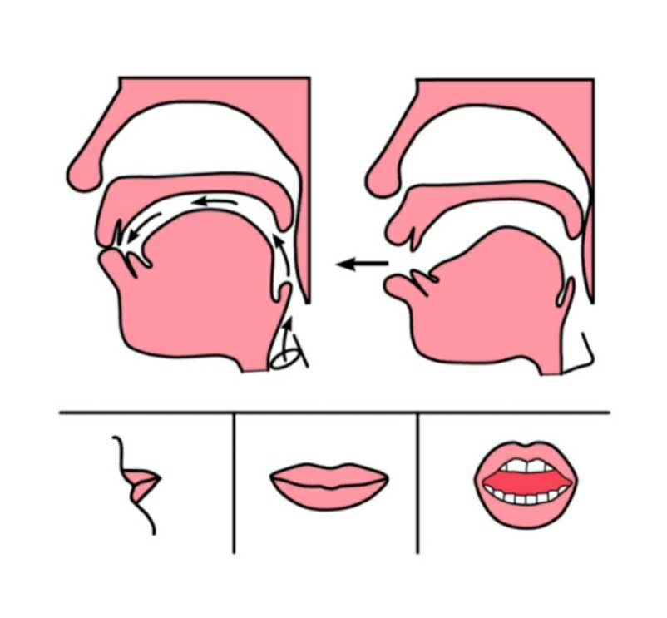
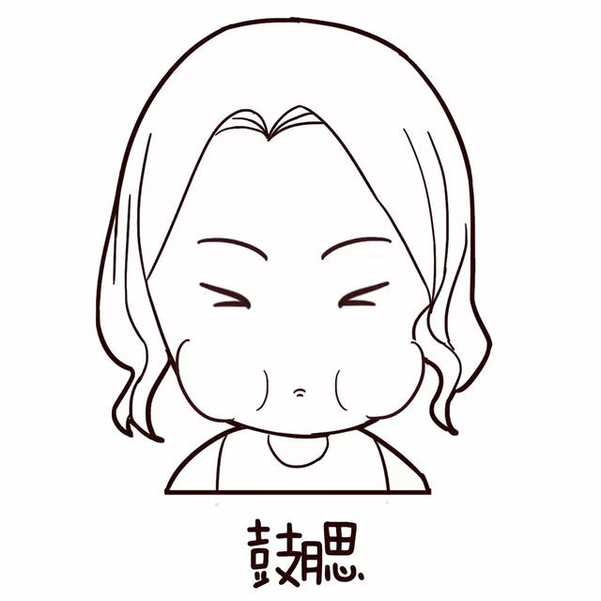
辅音
b的发音过程
Notes:
发音时，双唇紧闭，阻碍气流，然后双唇突然放开，让气流冲出，气流弱

Slide 8
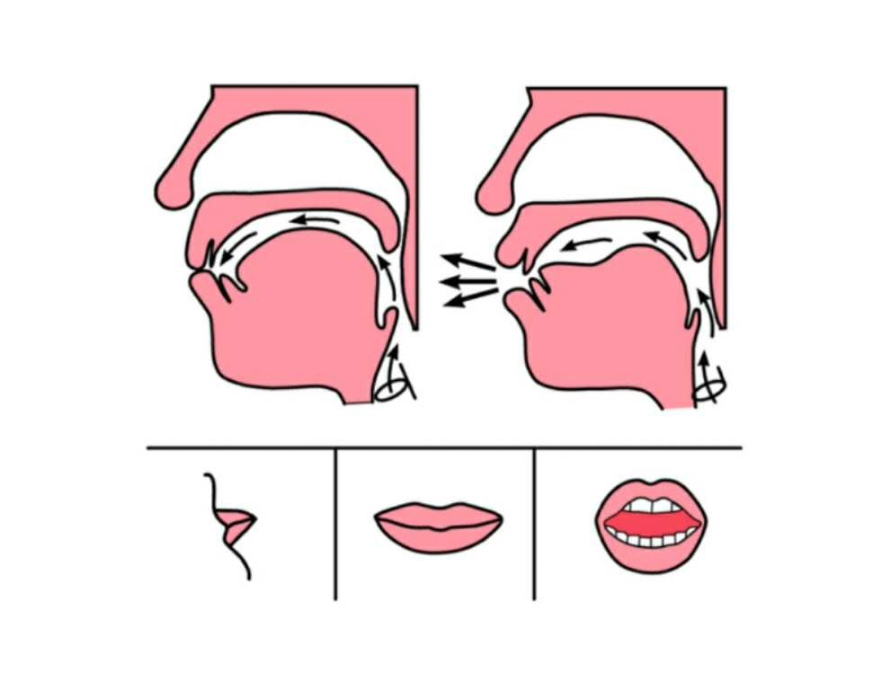
辅音
p的发音过程
Notes:
发音时，双唇紧闭，阻碍气流，然后双唇突然放开，发出声音。气流强

Slide 9
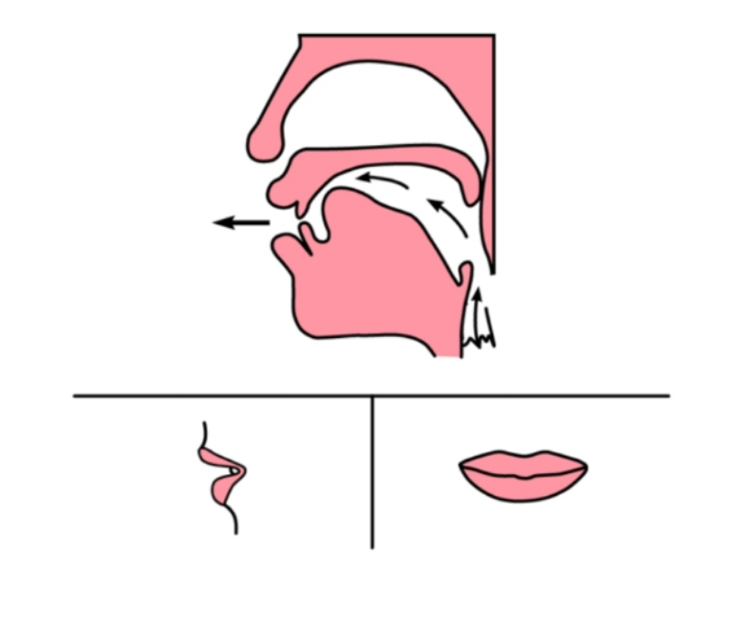
辅音
m的发音过程
Notes:
发音时，双唇闭拢，软腭下垂，让气流从鼻腔送出，声带振动，发音完毕，双唇仍然保持紧闭状态。

Slide 10
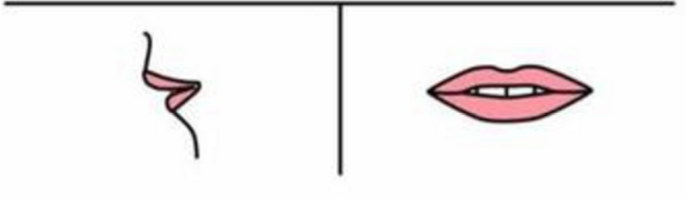
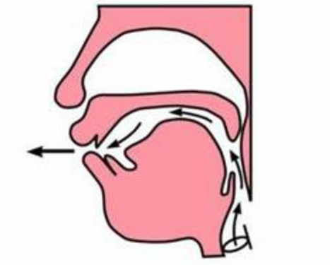
辅音
f的发音过程
Notes:
发音时，上齿接触下唇形成窄缝，让气流从窄缝中挤出，摩擦成声。声带不振动

Slide 11
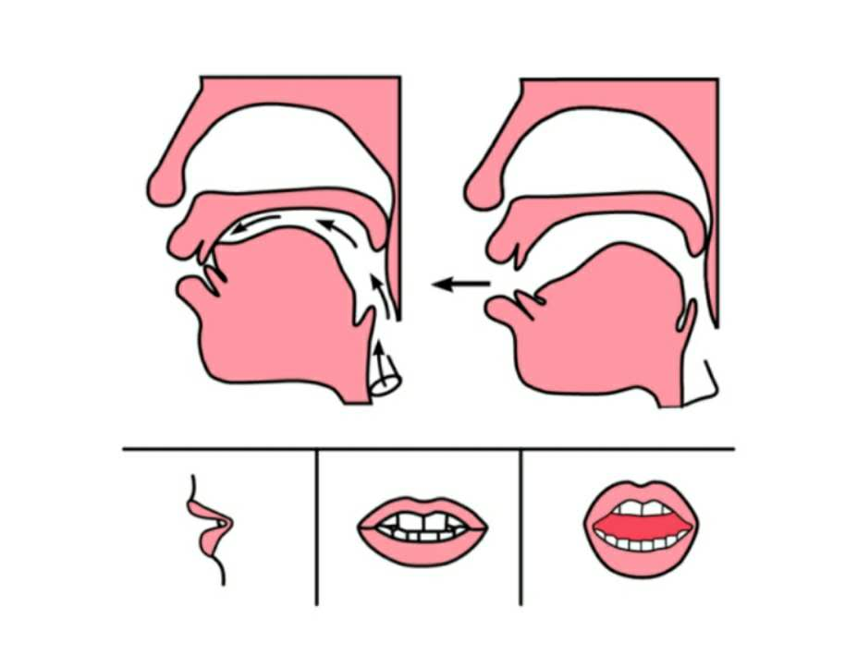
辅音
d的发音过程
Notes:
发音时，舌尖抵住上牙床，憋住气流后突然放开，气流从口腔流出，爆破成音。此时不送气

Slide 12
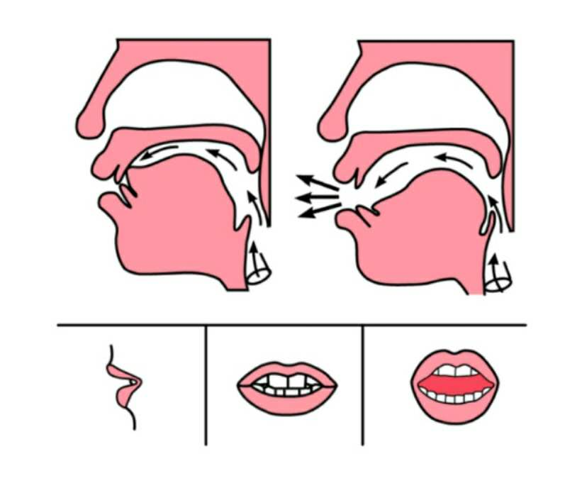
辅音
t的发音过程
Notes:
发音时，舌尖抵住上牙床，憋住气流后突然放开，气流从口腔流出，此时送气。

Slide 13
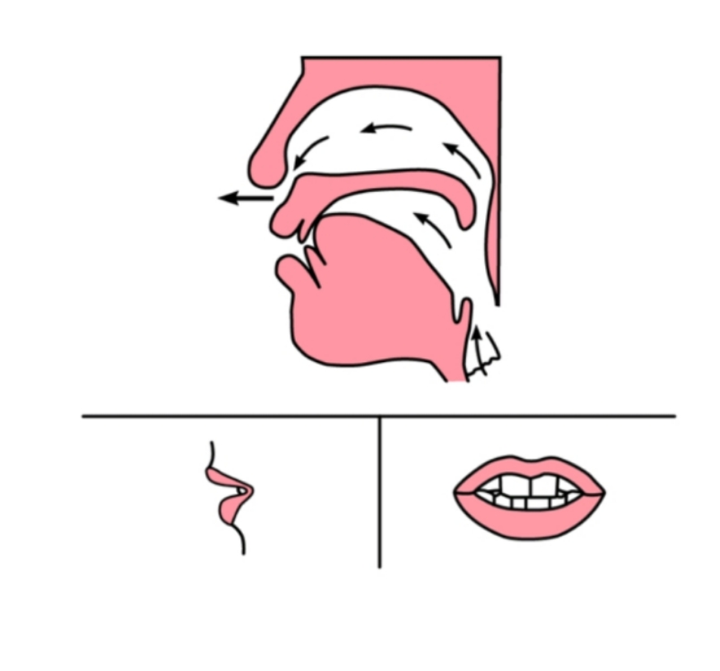
辅音
n的发音过程
Notes:
发音时，舌尖抵住上牙床，气流从鼻腔流出，同时冲开舌尖的阻碍，声带颤动

Slide 14
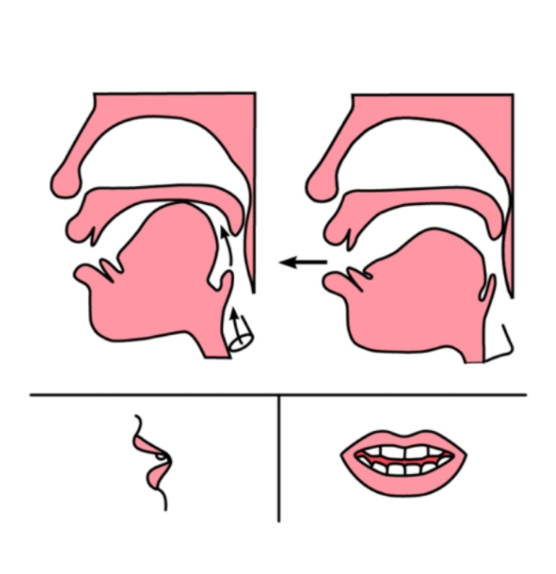
辅音
g的发音过程
Notes:
发音时，舌根前部抵住软腭阻碍气流，让气流冲破舌根的阻碍，爆破成音，不送气

Slide 15
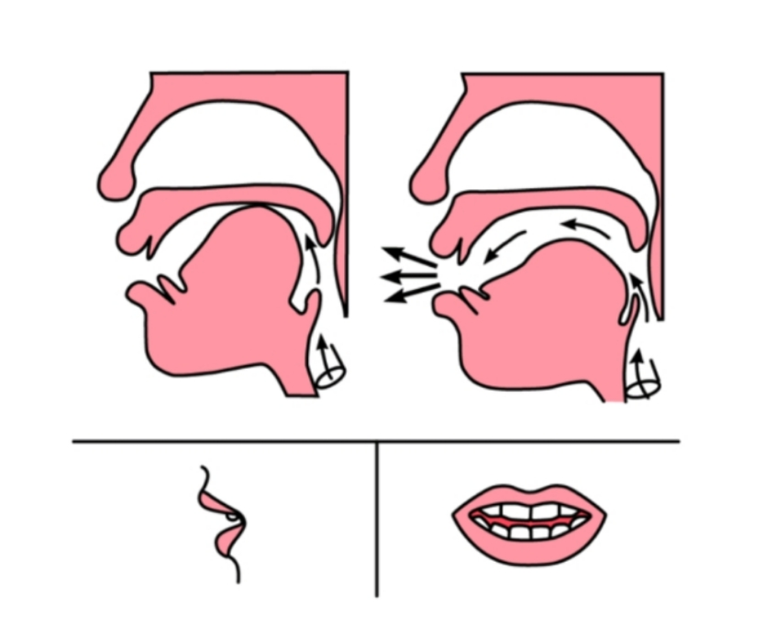
辅音
K的发音过程
Notes:
发音时，舌根前部抵住上软腭，阻碍气流，让气流冲破舌根的阻碍，送气

Slide 16
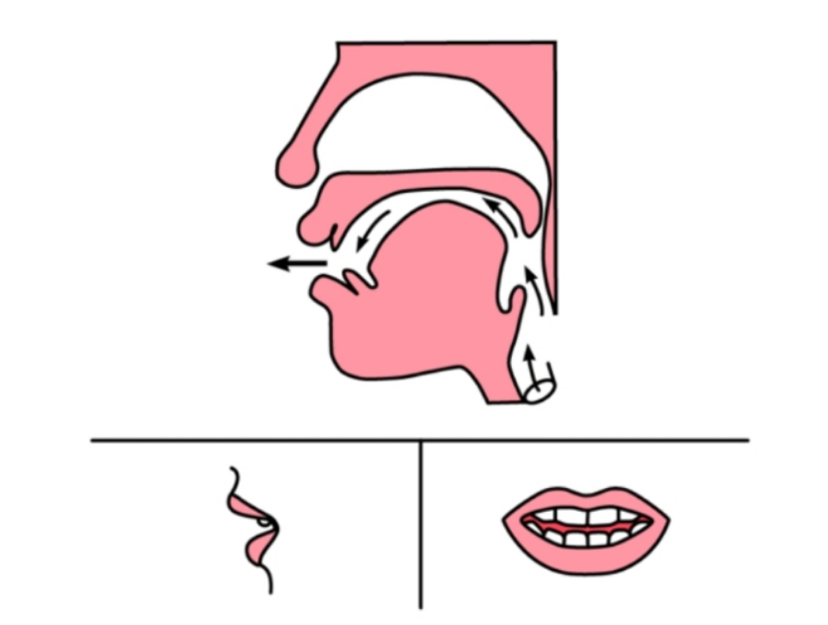
辅音
h的发音过程
Notes:
发音时，舌根抬高，接近软腭，形成窄缝，气流从缝隙中挤出，摩擦成音。声带不振动

Slide 17
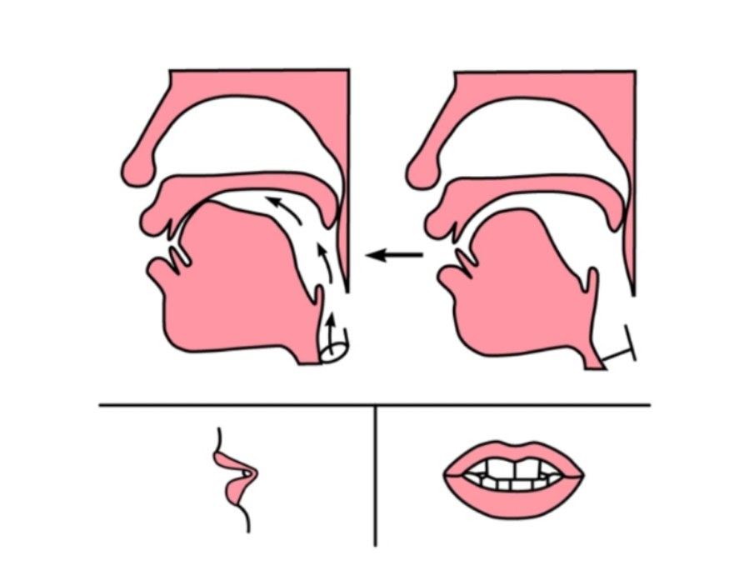
辅音
j的发音过程
Notes:
发音时，舌尖抵住下门齿，赦免前部紧贴硬腭，气流从窄缝中冲出，摩擦成音。不送气

Slide 18
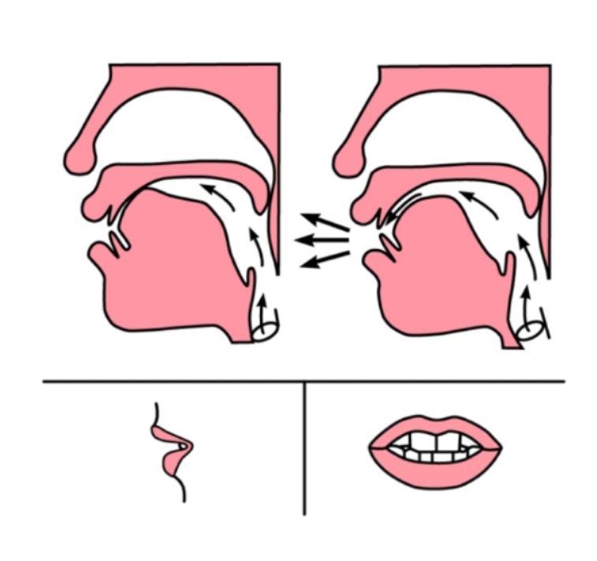
辅音
q的发音过程
Notes:
发音时，舌面前部贴住硬腭，气流冲破舌根的阻碍，摩擦成音。送气

Slide 19
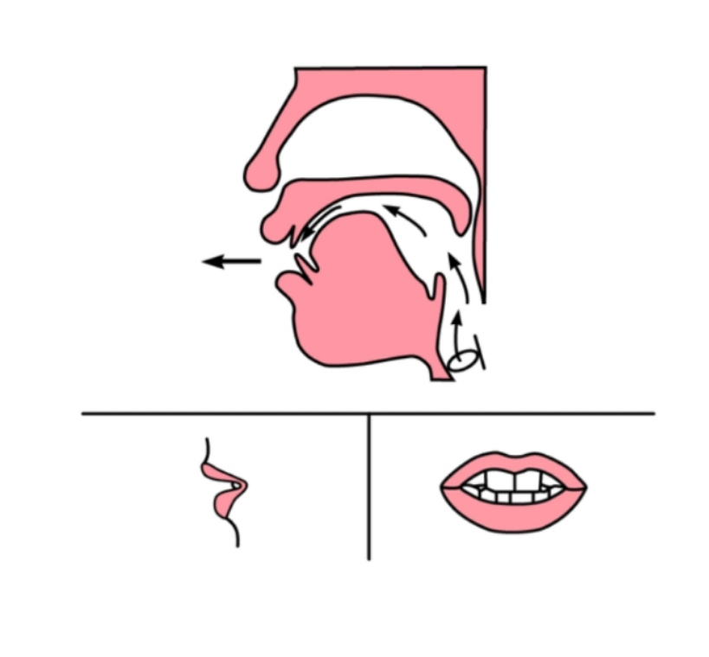
辅音
x的发音过程
Notes:
发音时，舌尖抵住下门齿，舌面前部抬高靠近硬腭，形成窄缝，气流从缝隙中流出，摩擦成音，声带不振动

Slide 20
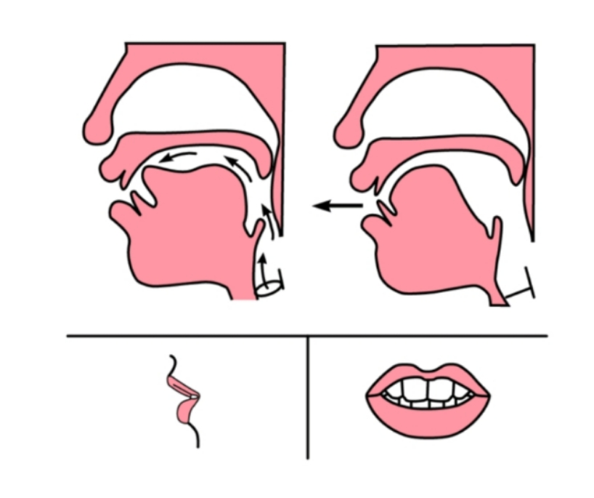
辅音
zh的发音过程
Notes:
发音时，舌尖上翘，抵住硬腭前部，有较弱的气流冲开舌尖阻挡，从缝隙中挤出，摩擦成音，不送气

Slide 21
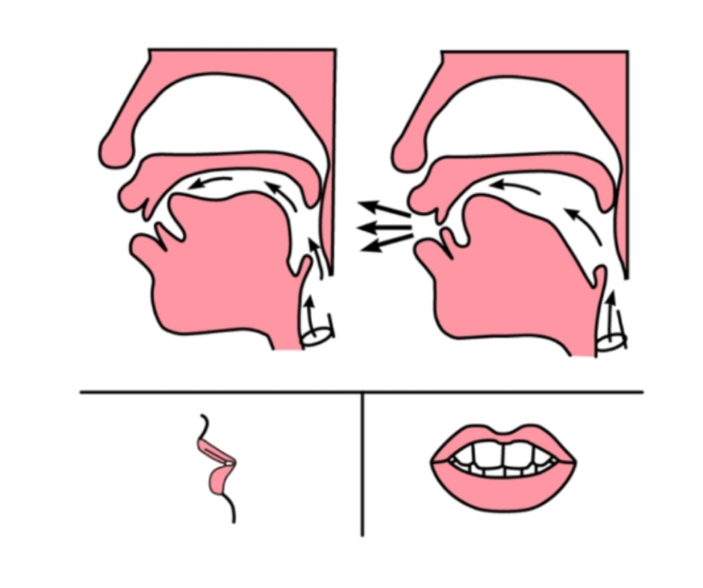
辅音
ch的发音过程
Notes:
发音时，舌尖上翘，抵住硬腭前部，有较弱的气流冲开舌尖阻挡，从缝隙中挤出，摩擦成音，送气

Slide 22
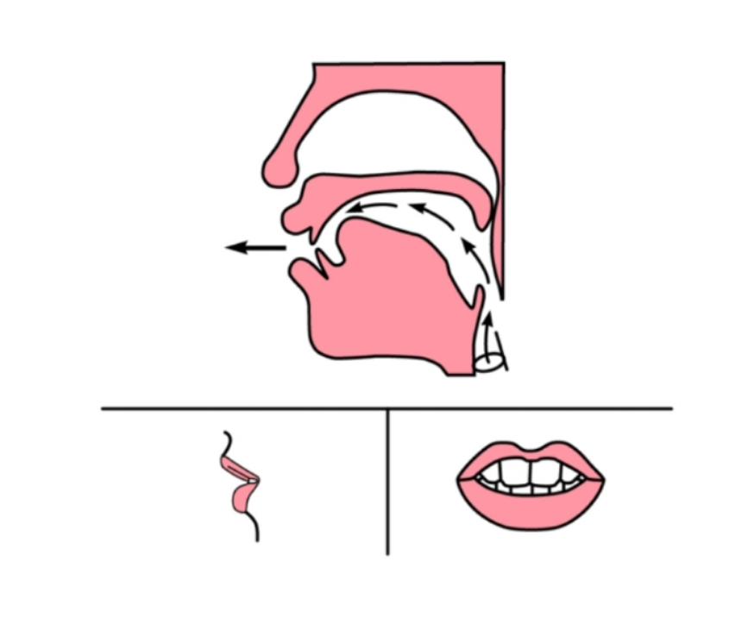
辅音
sh的发音过程
Notes:
发音时，舌尖上翘，抵住硬腭前部，留出窄缝，气流从缝隙中挤出，摩擦成音，声带不振动

Slide 23
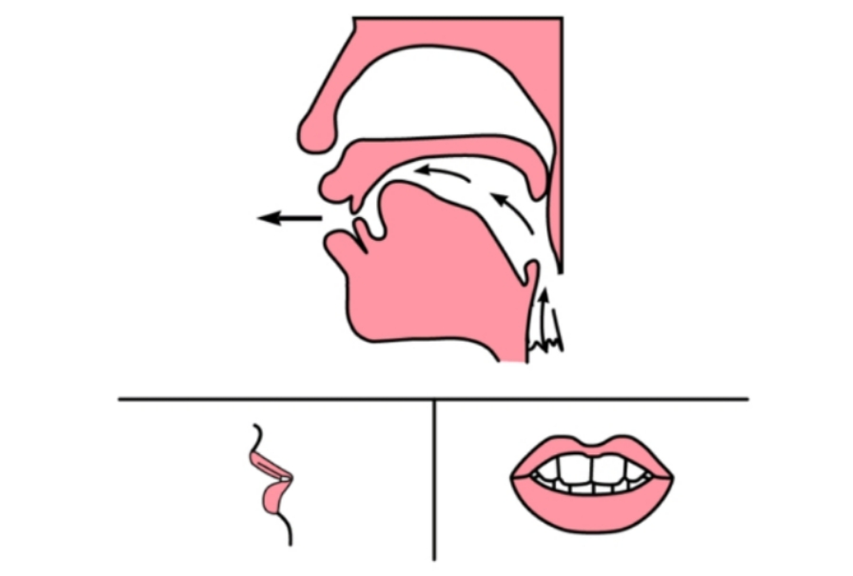
辅音
r的发音过程
Notes:
发音时，舌尖上翘，靠近硬腭前部，留出窄缝，嗓子用力发音，气流从窄缝中挤出，摩擦成音。声带颤动。

Slide 24
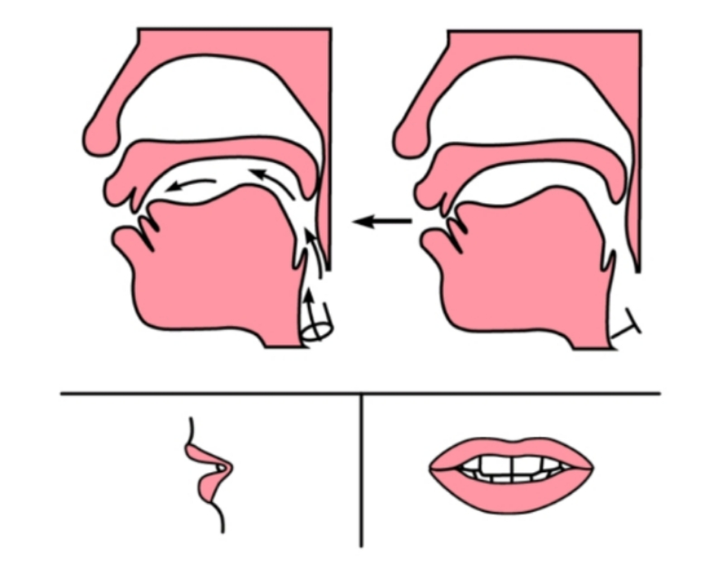
辅音
z的发音过程
Notes:
发音时，舌尖抵住上门齿背，阻碍气流，让较弱的气流冲开舌尖阻碍，从窄缝中挤出，摩擦成音。不送气

Slide 25
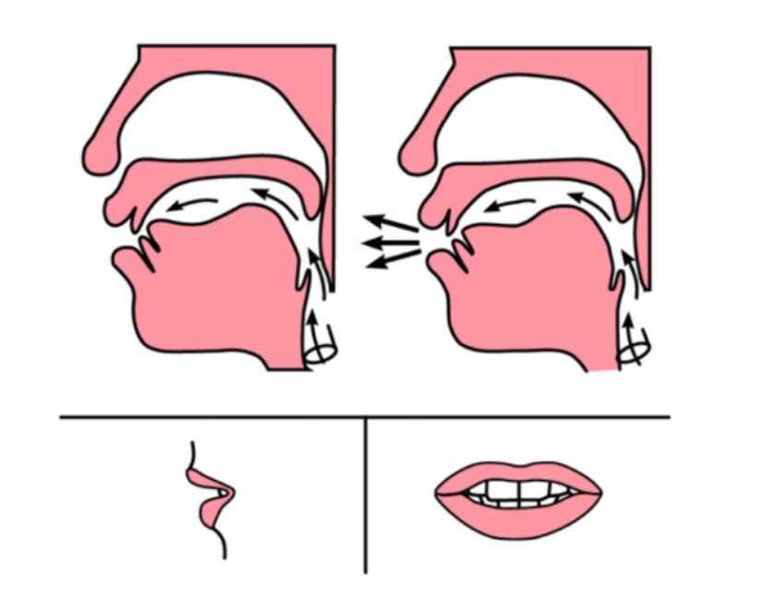
辅音
c的发音过程
Notes:
发音时，舌尖抵住上门齿背，阻碍气流，让较弱的气流冲开舌尖阻碍，从窄缝中挤出，摩擦成音，送气

Slide 26
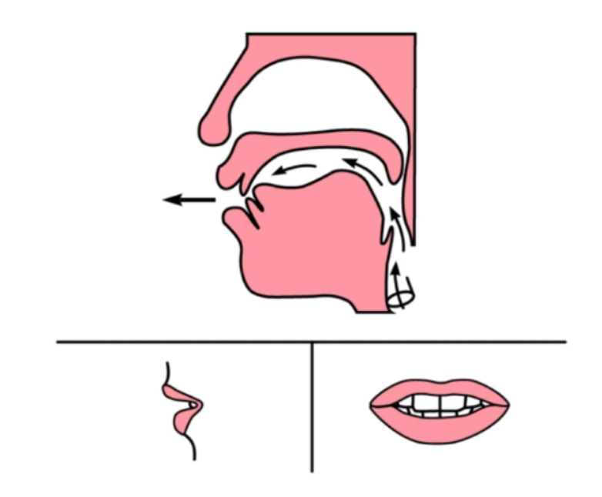
辅音
s的发音过程
Notes:
发音时，舌尖抵住上门齿背，阻碍气流，让较弱的气流冲开舌尖阻碍，从窄缝中挤出，摩擦成音，声带不振动

Slide 27
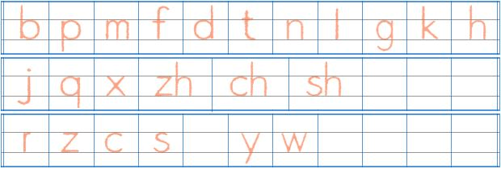
声母
定义：声母是从整个音节中的位置来分析语音的方法，它是音节开头的部分，如sheng（sh）
组成部分：辅音声母、零声母。
Notes:
声母是从整个音节中的位置来分析语音的方法，它是音节开头的部分，如sheng（sh）
而辅音除了在声母的位置出现，辅音n，ng还可以出现在韵尾
零声母：有些音节开头部分没有声母，只有韵母独立成为音节，如：爱ài、移yí、五wǔ、遇yù，但是它们在发音时音节开头部分往往带有一点轻微的摩擦成分。
注：w和y两个字母是作为i、u和ü 的音头，不作为元音或辅音，名称仍与i、u、ü 相同，称说时w相当于ua，y相当于ia。

